Slide 1

Les Véhicules Autonomes dans le Climat Canadien
Demande de Subvention
Philip Dumaresq
Notes:
To change the image on this slide, select the picture and delete it. Then click the Pictures icon in the placeholder to insert your own image.

Slide 2
État de la Question
Au moment, les grande recherche du les véhicules autonomes (VA) se passent au Etats-Unis (Californie, Arizona, Nevada, etc.), et dans le sud-est de l’Asie.
Il y a très peu de recherche au nord, dans les condition du neige ou sur la glace comme on voit a chaque hiver en Canada.

Slide 3
Objectifs et Hypothèses
La LIDAR (« Light imaging, detection, and ranging ») ne fonctionne pas bien dans le neige, et c’est l’utile principaux des VA.
Pour résoudre ca, ont veulent utilise les GPS en combination avec le RADAR et les caméra thermal pour crée des meilleurs images de l’environnement qu’on pourrait avec la LIDAR dans la neige.

Slide 4
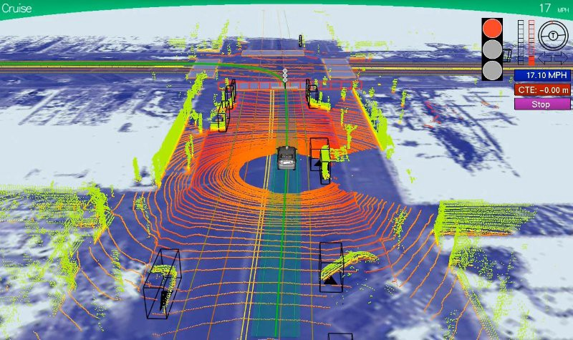
La LIDAR forme une perception de l’environnement

Slide 5
Méthodologie
Nous voulons crée une laboratoire et une piste au nord de Québec ou l’Ontario pour exécuter nos teste.
Dans le nord du Canada, il aura assez froid pour simule les condition de l’hiver pendant tout l’année. On pourrait crée la neige quand on le veulent - comme au station de ski, et on peut geler la glace sur la route.

Slide 6
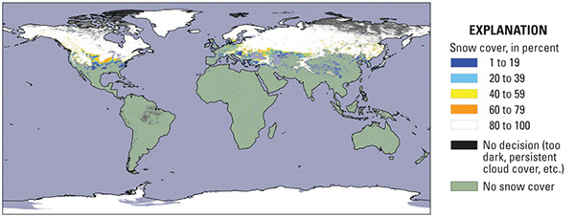
L’Importance de la Recherche
Avec notre recherche on veulent améliorer les systèmes pour avoir les VA qui puissent conduire dans la plus pire des tempêtes de neige et sur le verglas. Ceci c’est nécessaire si on veut avoir les VA en Canada dans le future.
Avec ces avances, on pourrait aussi devenir un des coureur de tête dans le domaine des recherche au VA. On aura une impacte partout au monde ou les
VA ne peut pas conduire
au moment a cause de
leur climats nordique.

Slide 7
Conclusion
En conclusion, nous croyons qu’avec notre équipe d’ingénieur on pourrait faire la recherche pour améliorer les véhicules autonomes et faire Canada un des premières dans le monde dans ce champs d’études.
Alors, on vous demande de nous donner cette subvention pour commence notre recherche sur les véhicules autonomes dans les climats nordique.

